Slide 1
STROKE
Presentación de caso clínico
Rotación Emergentología
Hospital Castro Rendón
De María - RMG SMA
Abril 2021
Bibliografía: Protocolo STROKE HPN 2019

Slide 2
Paciente de sexo masculino de 64 años de edad, es traído a la guardia externa del HCR por su hija quien refiere cuadro de afasia luego de incidente vehicular auto-auto sufrido por la mañana del día de la fecha.
Interrogatorio dirigido:
Hora estimada del accidente entre las 8:30 – 9 am hs
El incidente vehicular se produjo luego de que el paciente perdiera el control de su camioneta, chocando varios autos estacionados; al bajar del vehículo no podía comunicarse (palabras incoherentes) con debilidad en miembro superior derecho. (Se encontraba como testigo un compañero de trabajo)

Slide 3

08:30-9:00 am
Incidente
STROKE
13:42
TRIAGE

Slide 4
ANTECEDENTES MÉDICOS / MEDICACIÓN HABITUAL
HTA --> abadono de medicación (enalapril)
Cardiopatía isquémica, colocación de STENT en 2011. AAS
Sobrepeso . Hipercolesterolemia Atorvastatina

Slide 5
ATENCIÓN MÉDICA
A Vía aérea permeable
B Buena mecánica ventilatoria, buena entrada de aire bilateral. Sat 02 AA 98%
C Hipertenso (200/110 mmHg), normocárdico (93 lpm regular). HGT 0,92 mg/dL.
Se coloca AVP en carpo derecho (con 500cc sc fisiológica)
D Vigil, pupilas isocóricas, reactivas. Afasia de expresión. Obedece a órdenes simples, y complejas con dificultad; MOE conservados, no impresiona déficit sensitivo ni motor. Dismetría de ambos miembros superiores. NIHSS = 4
Niega haber sufrido traumatismo; niega dolor.
Notes:
<10 '

Slide 6
Se solicita laboratorio (perfil stroke)
- Hemograma
- Coagulograma
- Glucemia
- Ionograma
- Urea y creatinina
- Troponina
Notes:
<15'
GLUCEMIA HEMOGRAMA COAGULOGRAMA (plq y coagulo: alteraciones hematológicas o toma anticoagulantes?) FX RENAL TROPONINA(sospecha de IAM) SUB BETA(mujer edad fértil?)
Conclusión: sólo necesitamos conocer GLUCEMIA para el uso del rt-PA

Slide 7
Se solicita TC de cráneo sin contaste + eventual angioTC
Se informa NIHSS (4) y tiempo de evolución (5:30hs aprox)
14:10 HS

Slide 8
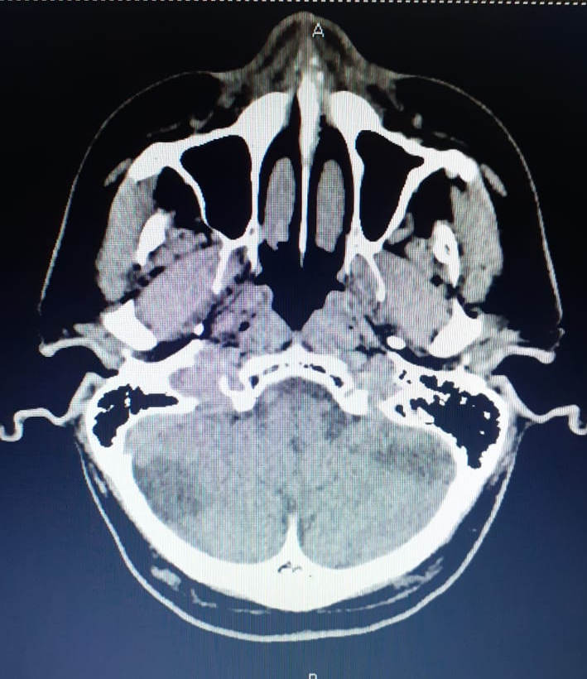
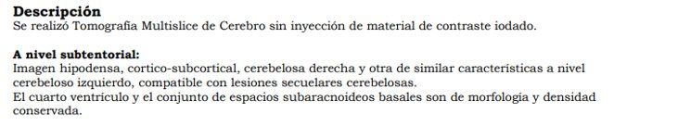

Slide 9
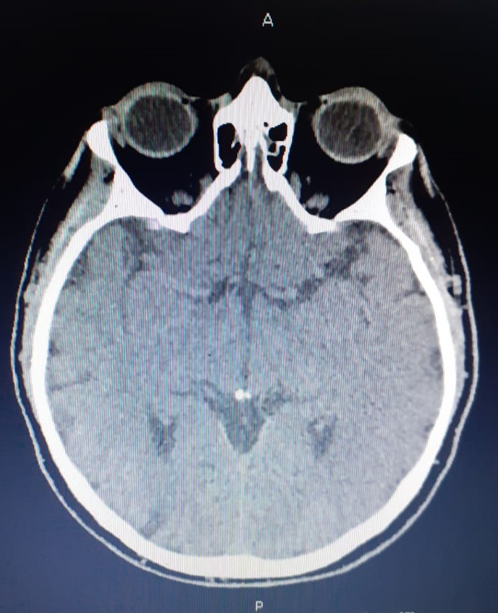
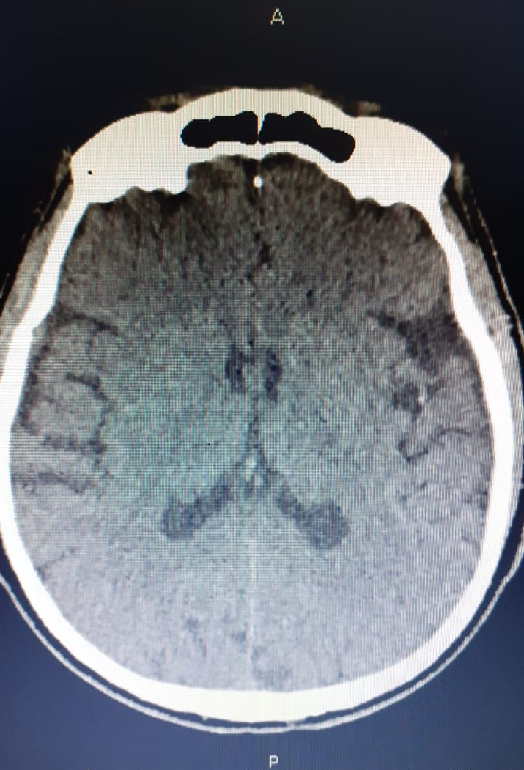
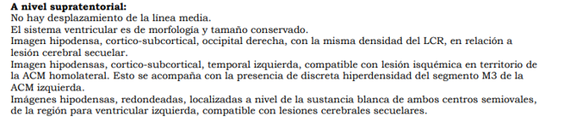

Slide 10
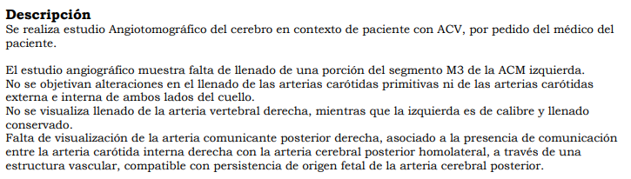
AngioTC
ASPECTS > 7 = afectación de menos de 1/3 del territorio de la ACM
No se observa obstrucción de grandes vasos.

Slide 11
CONDUCTA
Se realiza IC con neurocirugía: Paciente no pasible de tratamiento con trombolíticos ni trombectomia mecánica al momento de la evaluación. Seguimiento por clínica médica
Evoluciona hipertenso (171/107), normocárdico. Diuresis espontánea normal.
Se administran 300 mg de AAS VO. Se coloca SV.
Se realiza extracción de laboratorio (15:22hs aprox).
Se realiza interconsulta con clínica médica (Dx ACV isquémico temporal izquierdo fuera de ventana), que decide internación para control evolutivo.

Slide 12
Internación en clínica médica
Se interconsulta con el servicio de fonoaudiología para evaluación y rehabilitación del lenguaje; evaluaron deglución (sin alteraciones) y expresaron que la rehabilitación debe comenzar en un segundo tiempo luego del episodio agudo.
Evolucionó clínicamente estable, sin progresión del foco neurológico, con buen manejo de la TA sin requerimientos de drogas titulables, con buenos valores de glucemia, presentando al momento del alta afasia de expresión y comprensión con ecolalias, normocárdico, normotenso, con adecuados controles glucémicos.

Slide 13
Internación en clínica médica
Tratamiento Recibido Durante La Internación
Heparina sodica 5000 U sc c/12
Ranitidina 50 mg ev c/8
Aspirina 200 mg vo c/24hs
Atorvastatina 40 mg vo c/24hs
Enalapril 10 mg vo c/12 hs
En condiciones de alta hospitalaria al 3° día de internación por encontrarse clinicamente estable luego de monitoreo neurologico, por buen manejo de la tension arterial con drogas via oral.
Sguimiento y rehabilitación por ambulatorio.

Slide 14
CRONOLOGÍA
8:30 AM – 9:00 am
Hora aproximada del incidente (STROKE)
13:42
TRIAGE enfermería
14:00
Atención médica
14:10
Sale a TC
15:22
Regresa de TC
SE DEFINE SIN CRITERIOS DE REPERFUSIÓN
5:30 hs

Slide 15
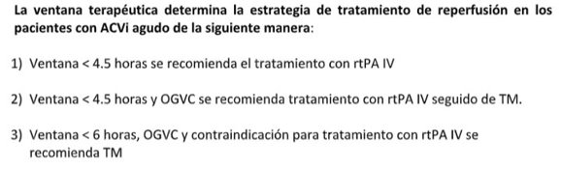
VENTANA TERAPÉUTICA

Slide 16
BREVE RECUERDO ANATÓMICO

Slide 17
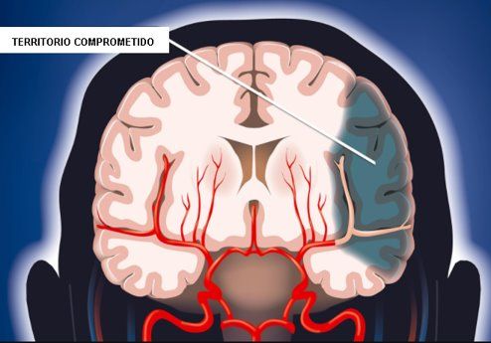

Slide 18
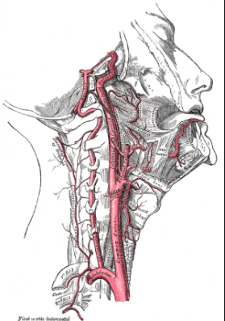
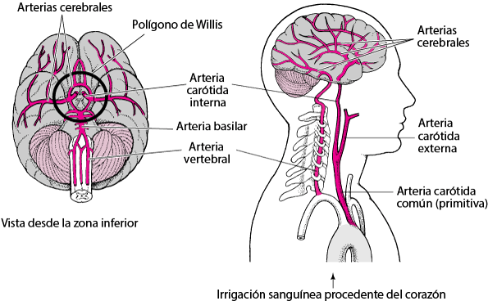

Slide 19
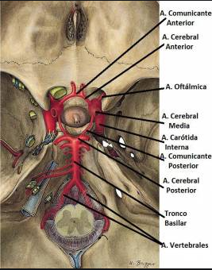
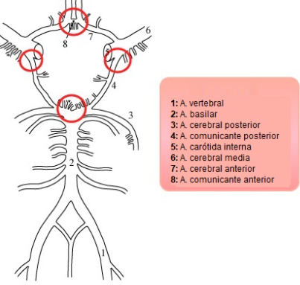

Slide 20
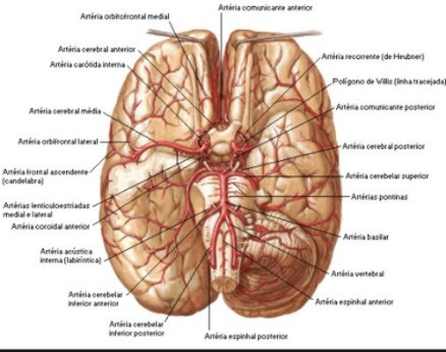
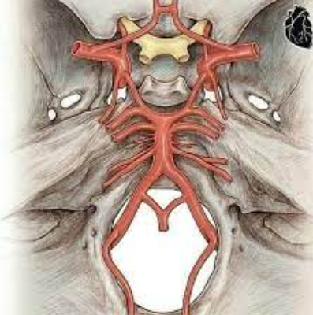

Slide 21
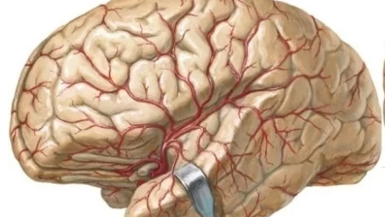
La cerebral media es, junto con la arteria cerebral anterior, rama terminal de la carótida interna.
Discurre lateralmente hacia el surco lateral donde se ramifica para perfundir la corteza cerebral.

Slide 22
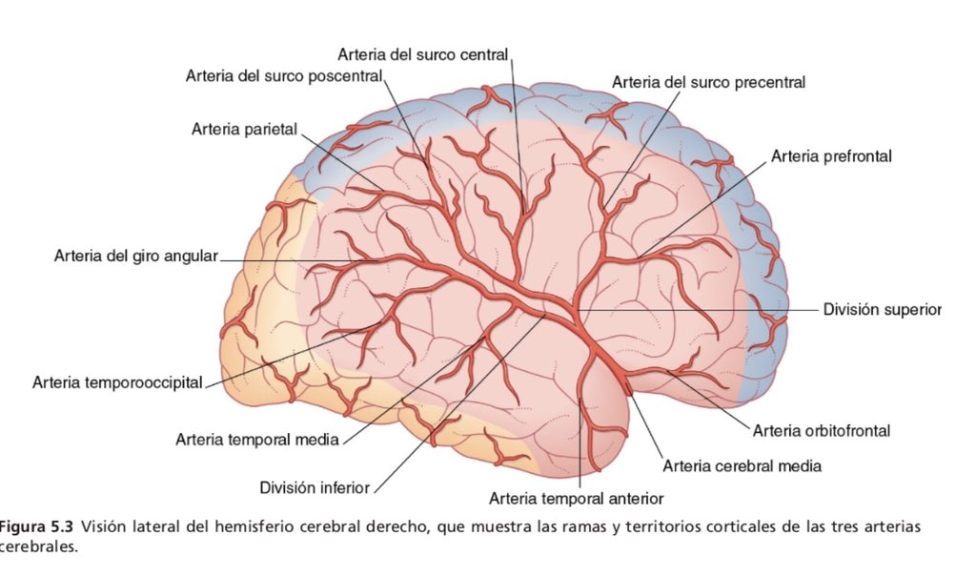

Slide 23
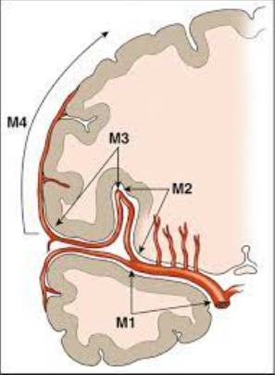
SEGMENTOS ACM
M1 (segmento esfenoidal u horizontal)
• se origina en la bifurcación terminal de la arteria carótida interna
• cursa lateralmente paralela a la cresta esfenoIal
• termina ya sea: en el limen de la ínsula, donde hace un giro de 90 grados en ángulo recto o en la bifurcación principal
M2 (segmento insular)
• se origina en el limen de la ínsula o en la bifurcación principal
• cursa posterosuperiormente en la hendidura insular
• termina en el surco circular de la ínsula, donde forma un ángulo recto para girar la horquilla
M3 (segmento opercular)
• se origina en el surco circular de la ínsula
• cursa lateralmente a lo largo del opérculo frontoparietal
• termina en la superficie externa/superior de la cisura de Silvio
M4 (segmento cortical)
• se origina en la superficie externa superior de la cisura de Silvio
• cursa superiormente sobre la convexidad lateral
• termina en su territorio cortical final

Slide 24
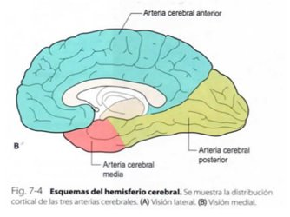
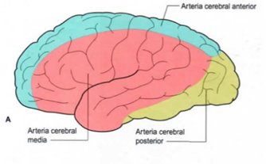

Slide 25
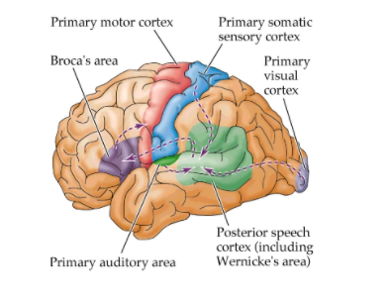
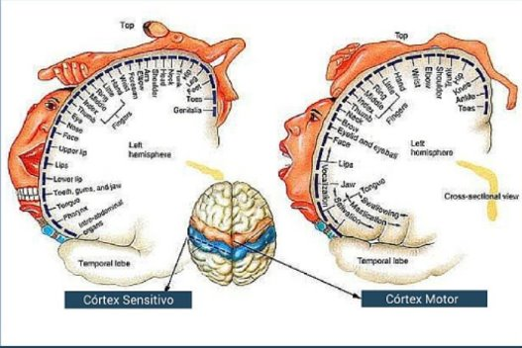

Slide 26
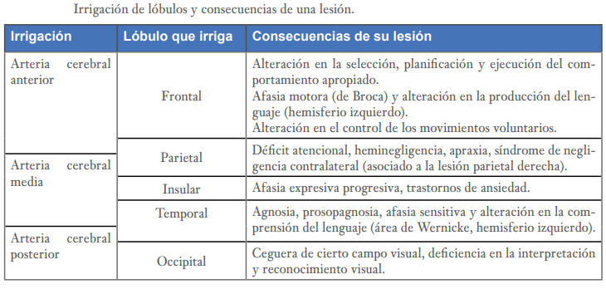

Slide 27
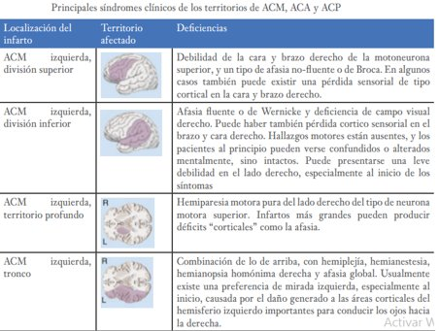

Slide 28
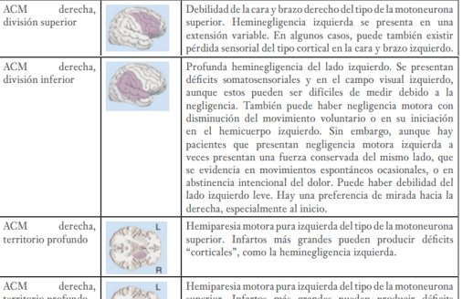

Slide 29
GRACIAS

Slide 30
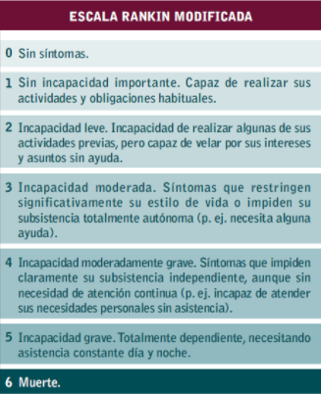

Slide 31
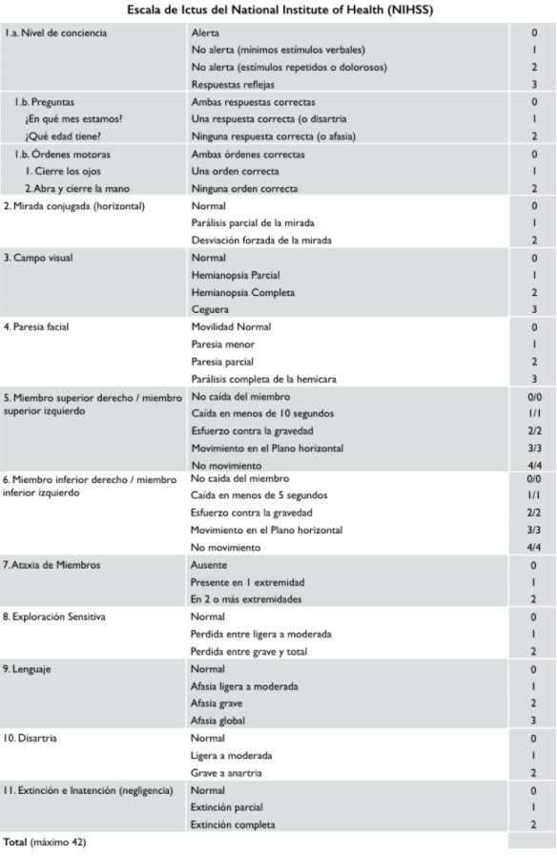
ESCALA NIHSS
Predicción obstrucción proximal circulación anterior > 15ptos S 90 % E 88%

Slide 32
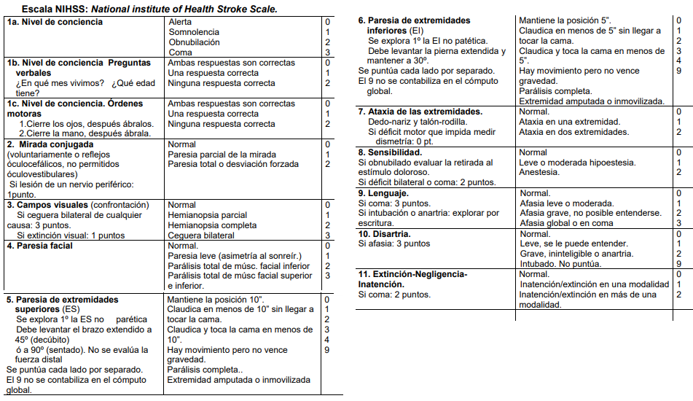

Slide 33
ESCALA RACE
(Útil para predicción de obstrucción proximal de la circulación anterior –> >5ptos S 85% E 69%

Slide 34
ASPECTS
Alberta Stroke Protocol Programme Early CT Score
Test tomográfico semicuantitativo, desarrollado para optimizar la identificación de los cambios isquémicos cerebrales en la ventana de tres horas de la trombólisis intravenosa con activador tisular plasminógeno recombinante (rtPA).
Predice el pronóstico funcional y el riesgo de hemorragia cerebral sintomática después de la infusión de rtPA en pacientes con infartos en el territorio de la arteria cerebral media
Dos cortes permiten evaluar el ASPECT score, en ganglios basales y una más arriba en ventriculos laterales pero en este recorrido cualquier hipodensidad dentro de estos territorios se debe penalizar en la puntuación final.
Notes:
¿compromiso del tercio de la cerebral media?
¿obstrucción proximal

Slide 35
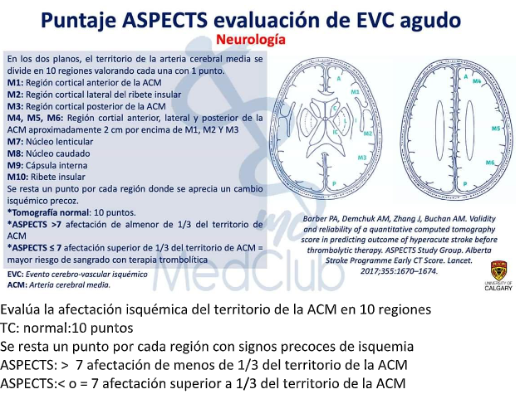
ASPECTS
Alberta Stroke Protocol Programme Early CT Score
Notes:
¿compromiso del tercio de la cerebral media?
¿obstrucción proximal

